Slide 1
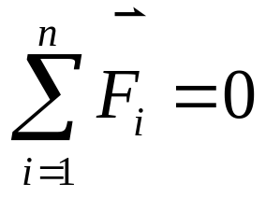
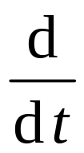
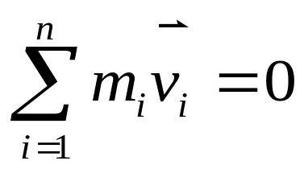
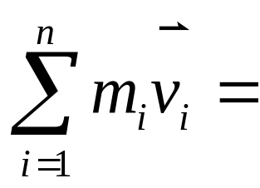
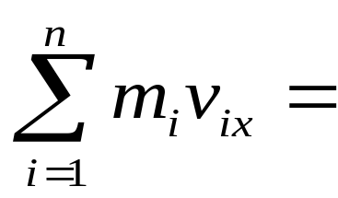
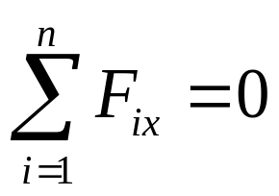

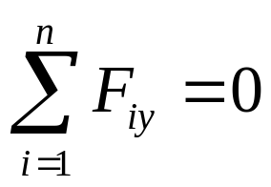


§3-3 动量守恒定律
如果
即
则
恒矢量
此式表明，在外力的矢量和为零的情况下，质点系的总动量不随时间变化。这个结论称为动量守恒定律。
恒量 (当 时)
其分量式
恒量 (当 时)
恒量 (当 时)

Slide 2
注意：
1.系统动量守恒，但每个质点的动量可能变化。
2.在碰撞、打击、爆炸等相互作用时间极短的过
程中，往往可忽略外力。
3.动量守恒可在某一方向上成立。
4.定律中的速度应是对同一惯性系的速度，动量
和应是同一时刻的动量之和。
5.动量守恒定律在微观高速范围仍适用。
6.动量守恒定律只适用于惯性系。

Slide 3
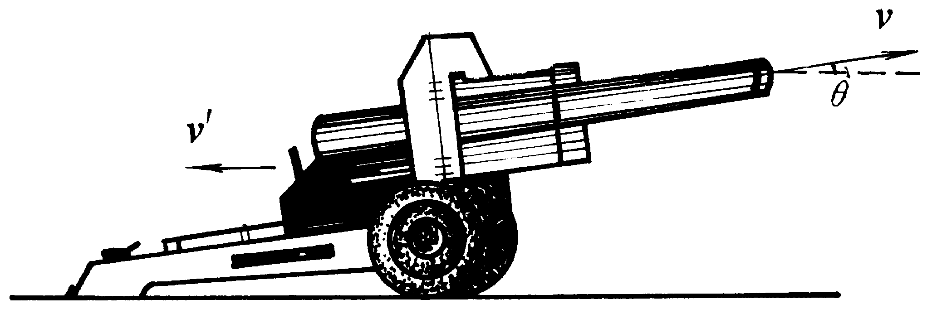
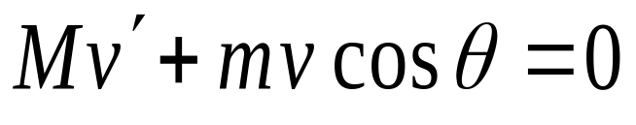
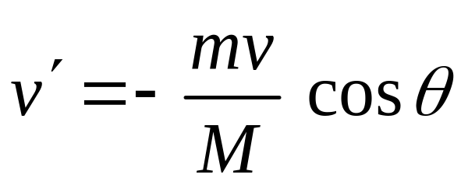
大炮在发射时炮身会发生反冲现象。设炮身的仰角为θ, 炮弹和炮身的质量分别为m和M, 炮弹在离开炮口时的速率为v, 若忽略炮身反冲时与地面的摩擦力, 求炮身的反冲速率。
例1：如图所示,
解：设x轴沿水平向右，
根据动量守恒定律得
所以炮身的反冲速率为

Slide 4






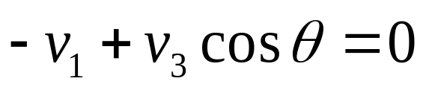

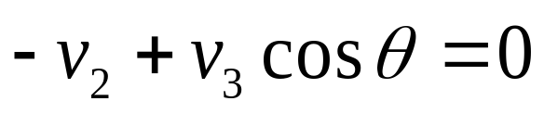
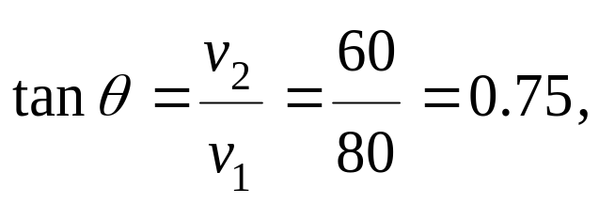

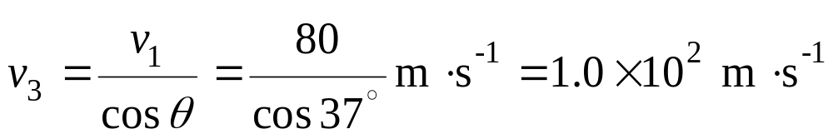
例 2：一原先静止的装置炸裂为质量相等的三块, 已知其中两块在水平面内各以80 m⋅s⁻¹ 和60 m⋅s⁻¹ 的速率沿互相垂直的两个方向飞开。求第三块的飞行速度。
解：设碎块的质量都为m，
建立如图所示的坐标系
根据动量守恒定律得
解方程组得
所以

Slide 5
守恒的意义：动量守恒是指系统的总动量的矢量和不变，而不是指某一个质点的动量不变。
守恒的条件：系统所受的合外力为零。
内力的作用：不改变系统的总动量，但可以引起系统内各质点动量的变化
动量是描述状态的物理量，而冲量是过程量
动量守恒定律是物理学中最普遍、最基本的定律之一。

Slide 6
解题步骤：
  1．选好系统，分析要研究的物理过程；
  2．进行受力分析，判断守恒条件；
  3．确定系统的初动量与末动量；
  4．建立坐标系，列方程求解；
  5．必要时进行讨论。

Slide 7
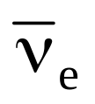
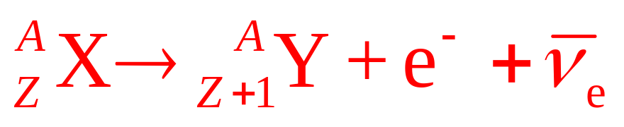
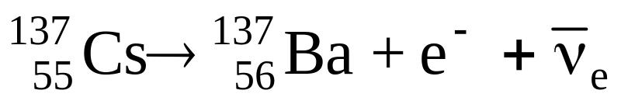
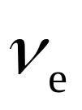
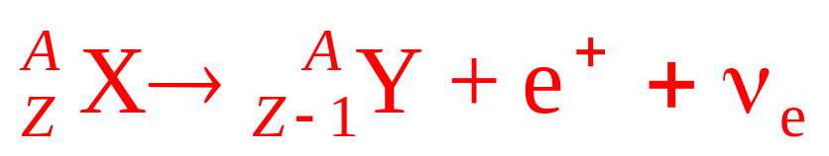
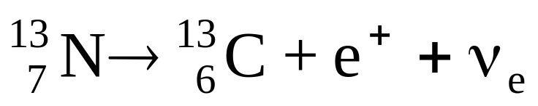
放射性衰变
不稳定的核素自发地转变为另一种核素，同时释放出一定的粒子流。
β⁻ 衰变：放出电子(e⁻ )和反中微子( )的过程
母核中的一个中子发生衰变转变为一个质子，并放出一个电子和一个反电子中微子的过程。
β⁻ 衰变可以表示为：
例如：
β⁺ 衰变：放出正电子(e⁺ )和中微子( )的过程
母核中的一个质子发生衰变转变为一个中子，并放出一个正电子和一个电子中微子的过程。
例如：

Slide 8
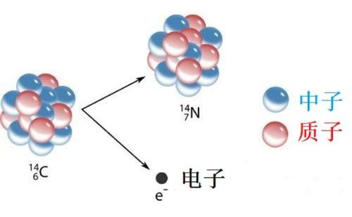
中微子假说
只有假定在衰变过程中,伴随着每一个电子有一个轻的中性粒子(“中微子”)一起被发射出来。
动量可以在电子、中微子和子核间进行分配。
1931年，泡利在美国物理学会的一场讨论会中提出，当时泡利将这种粒子命名为“中子” 1932年真正的中子被发现后，意大利物理学家费米将泡利的“中子”正名为“中微子”。
1956年，美国莱因斯和柯万在实验中直接观测到中微子，莱因斯获1995年诺贝尔奖。

Slide 9






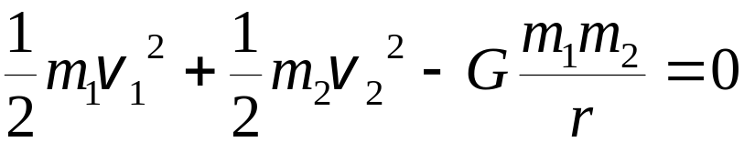
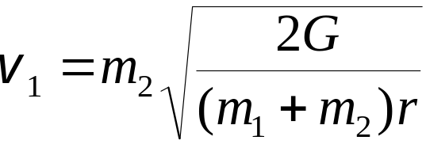
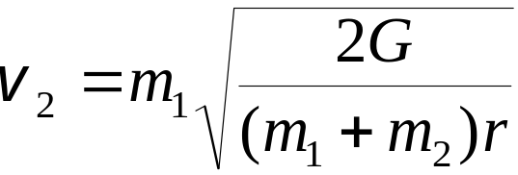
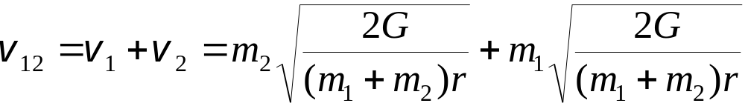
例
在恒星系中，两个质量分别为 m₁ 和 m₂ 的星球，原来为静止，且相距为无穷远，后在引力的作用下，互相接近，到相距为 r 时。
求 它们之间的相对速率为多少？
解
由动量守恒，机械能守恒
解得
相对速率

Slide 10

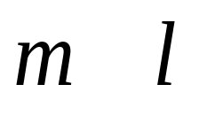


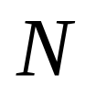
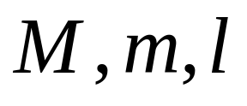
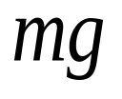

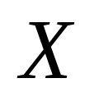
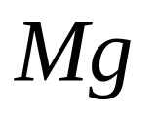
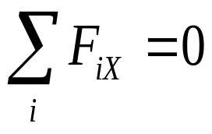
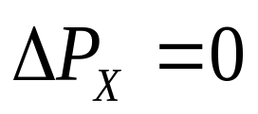
体会质心速度不变与动量守恒是同义语
例 如图
已知：
地面光滑
初：单摆水平，静止
求：下摆至θ 时 车的位移
解：
法一 用动量守恒定律
选 M + m 为系统
画系统 受(外)力图

Slide 11

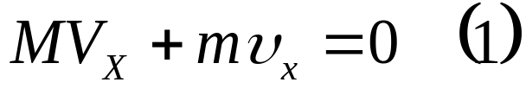
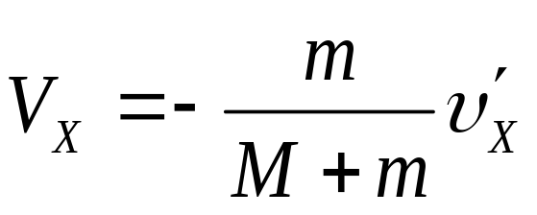
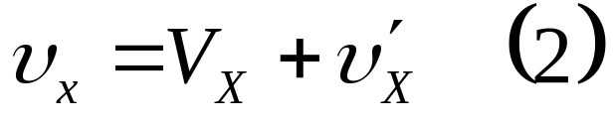
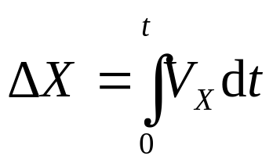
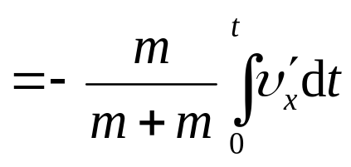
法一 用动量守恒定律
选 M + m 为系统

Slide 12
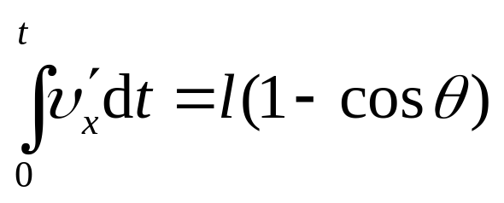

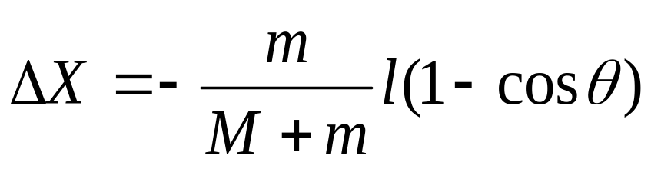
相对车的位移
负号说明，车向X的负向运动
注意 积分式--非匀速

Slide 13
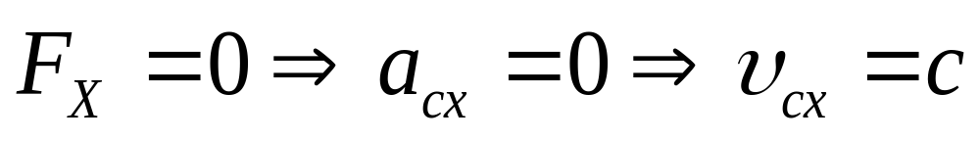
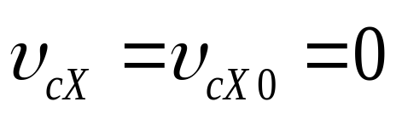
法二 利用质心运动定理
解：根据质心运动定理 有结论
系统初始时静止
∴任意时刻
又由质心速度定义
可知质心位置是一定值
（即质心位置不变）

Slide 14
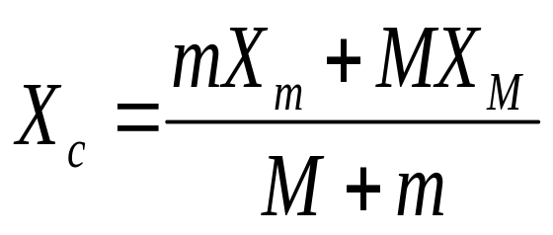
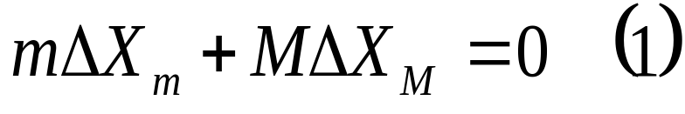
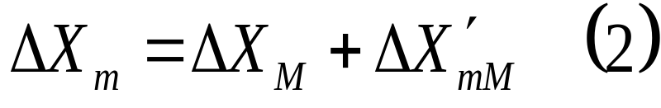
由于质心位置不变
任意时刻质心坐标：

Slide 15
质量m=50 kg的人在长为l₀=3.5 m，质量为M=125 kg的小船上，船静止与池中水面，设水不流动，人从船尾走到船头，求他相对于池岸走了多少米？

Slide 16
